Slide 1

Minería de Datos
Preparacion de datos
Arturo Tocarruncho T, MsC, OCA, OCP
2018

Slide 2
Basic Issues That Must Be Resolved in Data Understanding
Following are some of the basic issues you will encounter in the pursuit of an understanding
of your data and some activities associated with them:
• How do I find the data I need for modeling?—Data Acquisition
• How do I integrate data I find in multiple disparate data sources?—Data
Integration
• What do the data look like?—Data Description
• How clean is the data set?—Data Assessment
Basic Issues That Must Be Resolved in Data Preparation
• How do I clean up the data?—Data Cleansing
• How do I express data variables?—Data Transformation
• How do I handle missing values?—Data Imputation
• Are all cases treated the same?—Data Weighting and Balancing
• What do I do about outliers and other unwanted data?—Data Filtering
• How do I handle temporal (time-series) data?—Data Abstraction
• Can I reduce the amount of data to use?—Data Reduction
• Records?—Data Sampling
• Variables?—Dimensionality Reduction
• Values? —Data Discretization
• Can I create some new variables?—Data Derivation

Slide 3
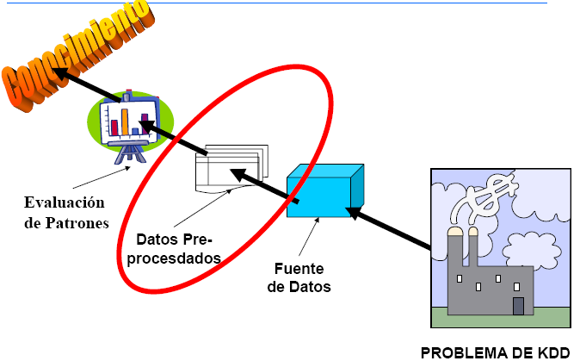
Introducción

Slide 4
Introducción
D. Pyle, 1999, pp. 90:
“El propósito fundamental de la preparación de los datos es la manipulación y transformación de los datos sin refinar para que la información contenida en el conjunto de datos pueda ser descubierta o estar accesible de forma más fácil.”

Slide 5
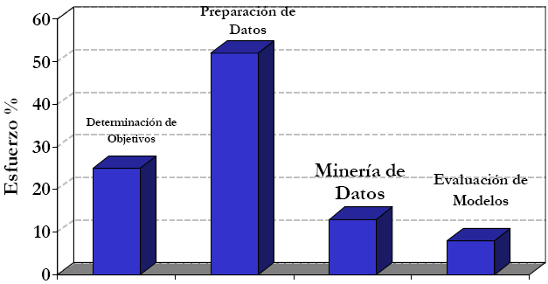
Introducción

Slide 6
Importancia
Datos malos → extracción de patrones/reglas malas (poco útiles).
  Datos Incompletos: falta de valores de atributos, …
  Datos con ruido
  Datos inconsistentes (incluyendo discrepancias)

Slide 7
Importancia
Reducción del tamaño del conjunto de datos → posible mejora de la eficiencia del proceso de Minería de Datos.
  Selección de datos relevantes: eliminando registros duplicados, eliminando anomalías, …
  Reducción de Datos: Selección de características, muestreo o selección de instancias, discretización.

Slide 8
Importancia
Datos de calidad → posible generación de patrones/reglas de calidad.
  Recuperar información incompleta.
  Eliminar outliers
  Resolver conflictos, …
Decisiones de calidad deben ser basadas en datos de calidad.
Hecho: La preparación de datos (limpieza, transformación, ….) puede llevar la mayor parte del tiempo de trabajo (hasta un 90%).

Slide 9
Componentes de la Preparación de Datos
Engloba
  Técnicas de análisis de datos
que permiten
  Mejorar la calidad de un conjunto de datos
Con el objetivo de
  Permitir a las técnicas de minería de datos obtener mayor y mejor información (mejor porcentaje de clasificación, reglas con más completitud, etc.)

Slide 10
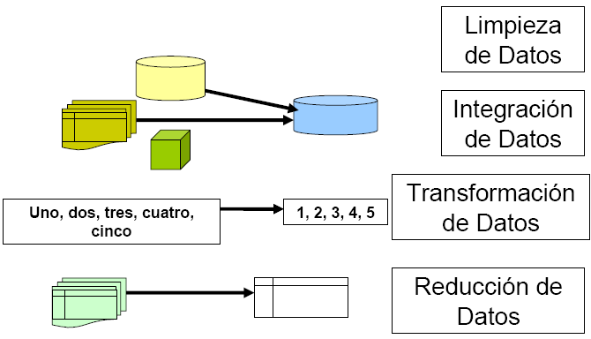
Componentes de la Preparación de Datos

Slide 11
Limpieza de Datos
Resuelve redundancias consecuencia de la Integración
Chequea y resuelve problemas de ruido, valores perdidos, elimina outliers, …
Resuelve inconsistencias/conflictos entre datos

Slide 12
Limpieza de Datos:
Valores Perdidos
Existen muchos datos que no contienen todos los valores para las variables.
  Inferirlos
  Ignorarlos
Ignorarlos: No usar los registros con valores perdidos
  Ventaja: Es una solución fácil
  Desventajas:
    Perdida de mucha información disponible en esos registros
    No es efectiva cuando el porcentaje de valores perdidos por variable es grande.

Slide 13
Limpieza de Datos:
Valores Perdidos
Inferirlos: Usar algún análisis estadístico
  Valor medio del atributo para todos los ejemplos pertenecientes a la misma clase: missing value
  Valor más probable: se realiza una estimación/imputación del valor
    Frecuencia
    Distancia
    Otros..
Ejemplo: el valor del patrón mas cercano de la misma clase.
Asignar un valor especial exclusivo.

Slide 14
Limpieza de Datos:
Noise: datos ruido
Error aleatorio o varianza en una medicion de un atributo
Puede darse por:
  -Falla en los instrumentos de recoleccion de datos
  -Problemas de entrada de datos
  -Problemas en la transmision de los datos
  -Limitacion en la tecnología
  -Inconsistencia en convencion de nombramiento

Slide 15
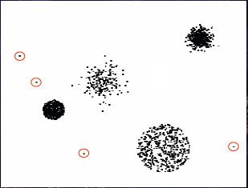
Limpieza de Datos:
Outliers
Objetos/datos con características que son considerablemente diferentes de la mayoría del conjunto.

Slide 16
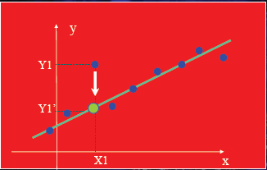
Limpieza de Datos:
Ruido
Suavizamiento (Smoothing)
Replace noisy or
missing values by
predicted values

Slide 17
Limpieza de Datos:
Ruido
Inconsistencia
Número de hijos = 3
Edad = 2

Slide 18
Integración de Datos
Obtiene los datos de diferentes fuentes de Información
Mismos atributos de multiples fuentes de datos pueden tener diferentes nombres.
Resuelve problemas de representación y Codificación
Integra los datos desde diferentes tablas para crear información homogénea, ...

Slide 19
Integración de Datos
Diferentes escalas
  Pesos vs Dolares
Distintos nombres
  A.cust_id B.CustNo
Datos duplicados, analisis de matching entre cadenas Schwartz = Schwarz
Solución
  Merge entre tablas/registros encontradas
  Remover registros duplicados
  ETL
  Minería

Slide 20
Transformación de Datos
Los datos son transformados o consolidados de forma apropiada para la extracción de información. Diferentes vías:
  Sumarización de datos
  Operaciones de agregación, etc.

Slide 21


Transformación de Datos:
Normalización
Hacer comparables diferentes registros
Normalización min-max
Normalización z-score

Slide 22
Reducción de Datos
Agrupamiento – Compactación
Discretización
Selección de características
Selección de Instancias

Slide 23
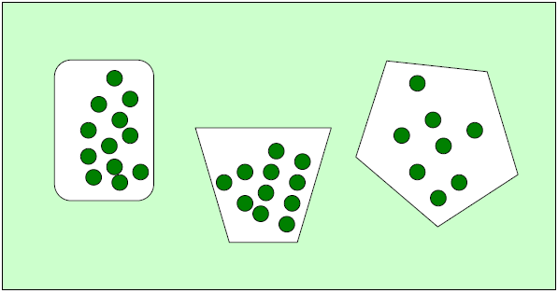
Reducción de Datos:
Agrupamiento
Compactación vía análisis de clusters

Slide 24
Reducción de Datos:
Discretización
Reduce el numero de valores para un atributo continuo, particionando el ramgo del atributo en intervalos
Las etiquetas de los intervalos reemplazan los valores actuales del atributo
Importante para reglas de asociación y clasificación, algunos algoritmos solo aceptan datos discretos.

Slide 25
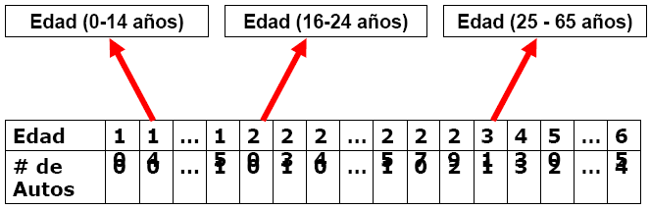
Reducción de Datos:
Discretización
Ejemplo:

Slide 26
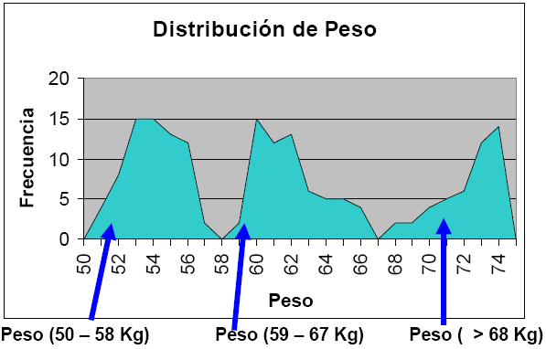
Reducción de Datos:
Discretización

Slide 27
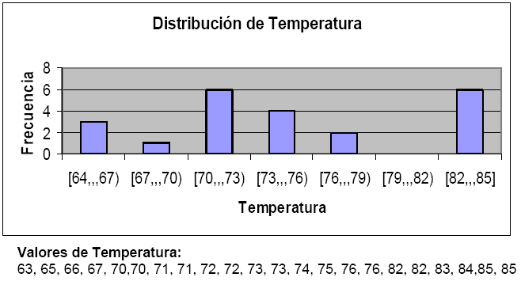
Reducción de Datos:
Discretización
Igual Amplitud

Slide 28
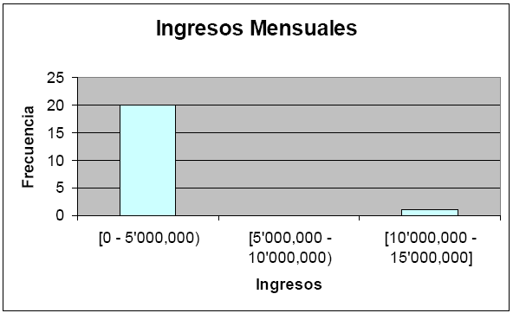
Reducción de Datos:
Discretización
Problemas Igual Amplitud

Slide 29
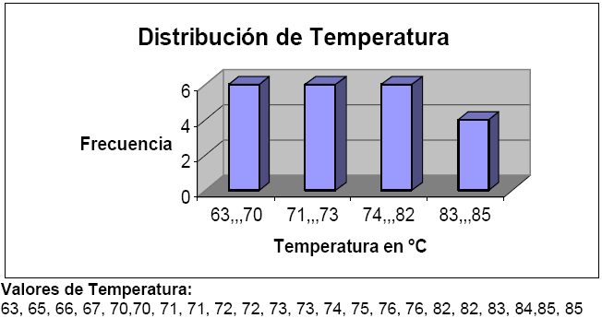
Reducción de Datos:
Discretización
Igual frecuencia

Slide 30
Reducción de Datos:
Discretización
Ventajas de la igualdad en frecuencia
  Evita desequilibrios en el balance o entre valores
  En la práctica permite obtener puntos de corte mas intuitivos.
Consideraciones adicionales:
  Se deben crear cajas para valores especiales
  Se deben tener puntos de corte interpretables

Slide 31
Reducción de Datos:
Discretización - BIN
Valores numéricos que pueden ser ordenados de menor a mayor
Particionar en grupos con valores cercanos
Cada grupo es representado por un simple valor (media, la mediana o la moda)
Cuando el numero de bins es pequeño, el limite mas cercano puede ser usado para representar el bin

Slide 32
Reducción de Datos:
Discretización - BIN
Ejemplo:
f = {3, 2, 1, 5, 4, 3, 1, 7, 5, 3}
ordenado f= {1, 1, 2, 3, 3, 3, 4, 5, 5, 7}
particionando en 3 BINs:
{1, 1, 2, 3, 3, 3, 4, 5, 5, 7}
representacion usando la moda:
{1, 1, 1, 3, 3, 3, 5, 5, 5, 5}

Slide 33
Reducción de Datos:
Discretización - BIN
usando media:
{1.33, 1.33, 1.33, 3, 3, 3, 5.25, 5.25, 5.25, 5.25}
Remplazando por el limite mas cercano:
{1, 1, 2, 3, 3, 3, 4, 4, 4, 7}
Problema de optimización en la selección de k bins, dado el numero de bins k: distribuir los valores en los bins para minimizar la distancia promedio entre un valor y la media o mediana del bin.

Slide 34
Reducción de Datos:
Discretización - BIN
Algoritmo
  Ordenar valores
  Asignar aproximadamente igual numero de valores (vi) a cada bin (el numero de bins es parámetro)
  Mover al borde el elemento vi de un bin al siguiente (o previo) si la distancia de error (ER) es reducida. (ER es la suma de todas las distancias de cada vi a la media o moda asignada al bin)

Slide 35
Reducción de Datos:
Discretización - BIN
Ejemplo: f = {5, 1, 8, 2, 2, 9, 2, 1, 8, 6}
Particionar en 3 bins. Los bins deben ser representados por sus modas.
1. f ordenado ={1, 1, 2, 2, 2, 5, 6, 8, 8, 9}
2. Bins iniciales = {1, 1, 2, 2, 2, 5, 6, 8, 8, 9}
3. Modas = {1, 2, 8}
4. Total ER = 0+0+1+0+0+3+2+0+0+1 = 7
Después de mover dos elementos del bin2 al bin1, y un elemento del bin3 al bin2:
f ={1, 1, 2, 2, 2 5, 6, 8, 8, 9}
Modas = {2, 5, 8}
ER = 4
Cualquier movimiento de elementos incrementa ER

Slide 36
Reducción de Datos:
Discretización
Mas allá de los intervalos de igual amplitud o frecuencias:
  Algoritmos no supervisados:
    Intervalores de igual amplitud
    Intervalos de igual frecuencia
    Clustering …..
  Algoritmos supervisados:
    Basados en Entropía [Fayyad & Irani and others, 1993]
    Metodos Chi-square [Kerber 92]

Slide 37
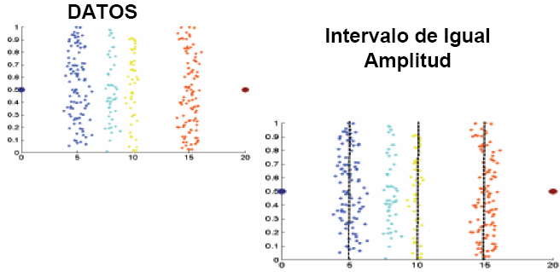
Reducción de Datos:
Discretización
Discretización sin el uso de clases

Slide 38
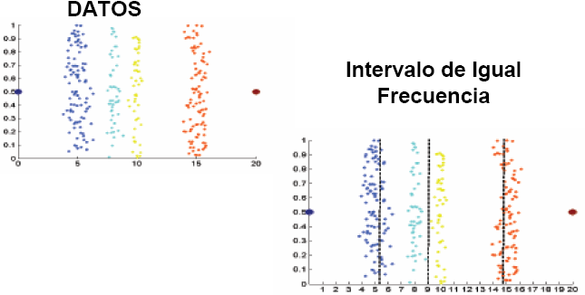
Reducción de Datos:
Discretización
Discretización sin el uso de clases

Slide 39
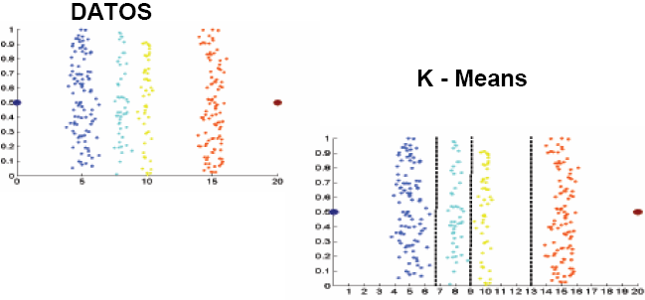
Reducción de Datos:
Discretización
Discretización sin el uso de clases

Slide 40
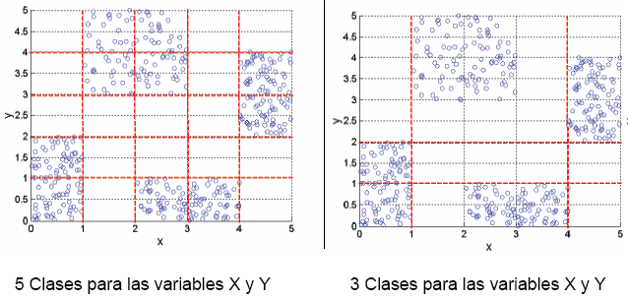
Reducción de Datos:
Discretización
Discretización usando clases (basado en entropía)

Slide 41
Reducción de Datos:
Muestreo
Pretende escoger un subconjunto representativo de registros de datos
Problema: muestreo aleatorio puede pasar por alto pequeños(pero importantes) grupos
Metodos de muestre avanzados:
  Estratificado:Extraer muestras aleatorias de forma independiente en cada estrato dado (ej estrato edad )
  Muestreo por cluster: Dibujar muestras aleatorias independientemente en cada grupo dado (ej segmento de clientes)

Slide 42
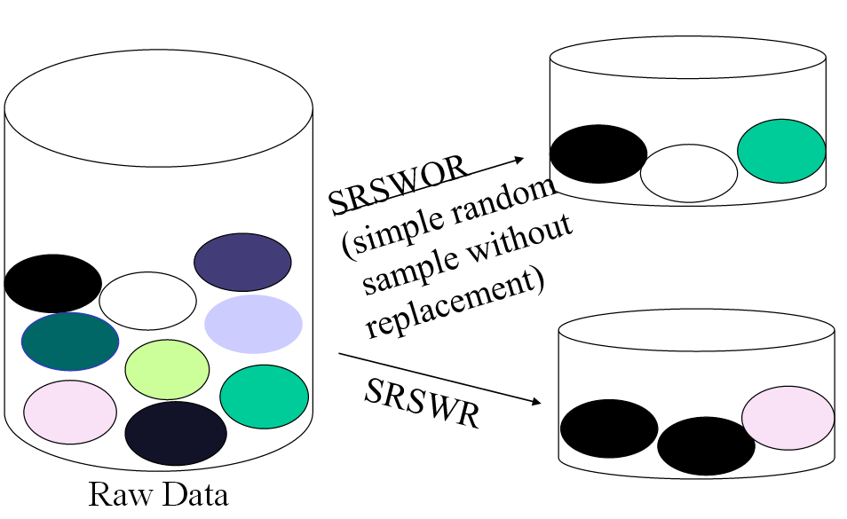
Tipos de Muestreo

Slide 43
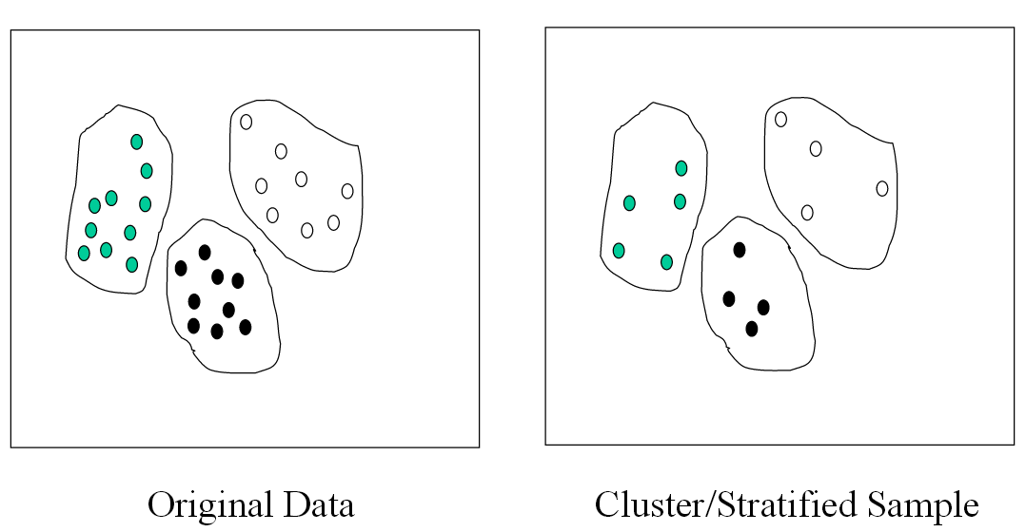
Ejem Muestreo Estratificado / cluster

